Slide 1

複審 · 15 MIN · 第115405組
MeBOD
醫美時尚輿情分析系統
跨平台資料分析、可回查的 AI 問答與持續監測
組長 陳威帆 11246044 ｜ 組員 許家全 11246039 ｜ 指導老師 陳信宏
國立臺北商業大學 資訊管理系
01
Notes:
【陳威帆｜20 秒】老師好，我們是第115405組，專題為MeBOD醫美時尚輿情分析系統。今天說明初評後的修正、系統完成度及功能完整性。

Slide 2
AGENDA
陳威帆 · 0:20–0:35
14 分 30 秒主講，保留 30 秒緩衝
01
02
03
04
為什麼做、做給誰
怎麼做
做到哪
怎麼管、下一步
問題、使用者
商業模式、成本、TOWS
架構、資料收錄
情緒分數一致性
功能完成度
實機展示、測試證據
時程與 GitHub
分工、結論
陳威帆
許家全
許家全
陳威帆
0:35–4:25
4:25–7:20
7:20–11:30
11:30–14:30
每頁左上角標示這頁回應的初審評審意見
02
Notes:
【陳威帆｜15 秒】先談問題與營運，再由家全說明技術、功能與Demo，最後回到進度與限制。主講14分30秒，保留30秒緩衝；附錄供問答使用。

Slide 3




WHY · 問題與動機
陳威帆 · 0:35–1:15
使用者要的，是完成一次口碑研究
資料分散
觀點混雜
結論難回查
四個平台各自搜尋
欄位與格式都不一樣
心得、提問、廣告、留言
只看標題容易誤判
摘要寫完了
卻找不回原文佐證
① 定義範圍
② 閱讀核對
③ 留存追蹤
關鍵字＋平台＋期間
趨勢、情緒、回到原文
歷史、比較、監測、匯出
MeBOD 是行銷觀察工具：討論聲量不等於療程成效，也不取代醫療判斷
03
Notes:
【陳威帆｜40 秒】原始動機是資料分散、觀點混雜、結論難回查。研究人員需要先定義範圍，閱讀圖表與原文，再留存追蹤。MeBOD整合這段流程，是行銷觀察工具；網路討論不等同醫療療效。來源：使用者原稿第3頁；初評評審意見整理.pdf第1頁。

Slide 4
前次評審意見修正情形
陳威帆 · 1:15–1:50
初評意見已轉成具體修正與待辦
初評關切 | 本次修正 | 目前邊界
目標客戶與營運 | 聚焦小型行銷團隊；STP、成本試算 | 需求訪談、實際帳單待補
RAG 只有關鍵字 | 文章切段＋向量＋關鍵字混合檢索 | 固定題組評估待補
分數與資料品質 | 固定分類參數；100 篇一致性評估 | 人工標註、業配辨識待補
系統與文件證據 | 四平台、18 張表、分層測試紀錄 | 權限缺口、部署驗證待修
本次分別說明：前次修正、系統完成度、功能完整性；未完成項目明列。
04
Notes:
【陳威帆｜35 秒】這頁先回應初評。定位、檢索、評分與驗證都有具體補強，但實作完成不代表品質驗證完成。完整 16 項對照列在附錄。來源：初評評審意見整理.pdf 第 3 頁；backend/app/models/database_models.py；backend/app/services/rag_service.py。

Slide 5

評審A · 使用對象
陳威帆 · 1:50–2:30
鎖定一群人：要定期看口碑的小團隊
為行銷研究整合哪些工作？
持續觀察
每日自動追蹤＋負面預警
目標使用者
證據核對
回答附原文，點了就看
小型診所、保養品牌、行銷研究團隊
STP 區隔變數
期間比較
依期間、平台出趨勢圖
機構規模
觀察主題
使用頻率
成果留存
個人帳號、匯出報表
一般消費者版需要療程知識補充，列入下一步
初評口頭報告提及與雜誌社交流；正式訪談紀錄及需求驗收仍待補。
05
Notes:
【陳威帆｜40 秒】主要使用者是需定期觀察口碑的小型團隊。以機構規模、觀察主題與頻率區隔。MeBOD 把查詢、歷史與監測放在固定流程；不宣稱通用 AI 無法搜尋或引用。需求交流依初評口頭報告，正式訪談紀錄待補。來源：初評評審意見整理.pdf 第 1、3 頁；frontend/src/views/HistoryView.vue、ReportView.vue。

Slide 6
評審C · 商業模式九大區塊
陳威帆 · 2:30–3:05
商業模式：九個區塊串成一個訂閱服務
顧客區隔
價值主張
通路
小型診所、保養品牌
行銷研究團隊
跨平台口碑一次看完
結論可回查原文
網頁服務、專題展示
客戶試用
顧客關係
收益來源
關鍵資源
帳號服務、使用教學
問題回報
免費／專業／企業三級訂閱
專業版月費 490 元（假設）
累積的文章資料庫
領域詞庫、程式
關鍵活動
關鍵夥伴
成本結構
爬取清理、情緒評分
向量建立、品質檢查
模型 API 供應商
主機與網路服務商
模型呼叫、主機備份
維護人力（尚未估列）
方案額度已實作；訂閱收款尚未串接，月費與付費意願仍屬營運假設。
06
Notes:
【陳威帆｜35 秒】九個區塊串起訂閱服務：小型團隊透過網頁整理口碑，我們維護收錄、分析與檢索，提供額度與匯出功能。月費490為假設；系統已有方案額度，但收款尚未實作。成本含模型與基礎設施，維護人力需另外估列。來源：原稿第6頁；backend/app/models/database_models.py（plans、usage_counters）。

Slide 7
評審C · 量化
陳威帆 · 3:05–3:50
成本情境：4 帳號可覆蓋假設營運支出
0.33 元
45 元
1,681 元
營運支出平衡
4 帳號
每次 AI 問答假設
每位專業版用戶／月
每月基礎預算
沿用原稿假設；待帳單校正
問答 100 次＋分析 30 次
主機、備份與批次處理假設
⌈1,681 ÷ (490 − 45)⌉
4 帳號每月餘額 99 元
月費 490 元為團隊假設
新臺幣／月；沿用原稿預算假設，未含人力、開發、稅費；不等於已獲利。
07
Notes:
【陳威帆｜45 秒】本頁是情境估算，不是實際帳單或營收。沿用原稿：月費 490、每帳號變動費 45、基礎支出 1681。收入=490N；支出=1681+45N。四帳號收入1960、支出1861，差額99。尚未含人力、稅費及開發回收，不能宣稱四人就能真正獲利。價格未在本次重新查價；0.33是原稿假設，不標示為官方保守上限。附錄提供人力敏感度試算。來源：使用者原稿第7頁。

Slide 8
評審C · SWOT → TOWS ／ Agentic AI
陳威帆 · 3:50–4:25
TOWS：把優劣勢變成可驗證的策略
內部 ＼ 外部
機會 O
威脅 T
團隊需要持續整理公開討論
網站改版、模型費用
通用 AI 代理（Agentic AI）
優勢 S
SO 擴大試用
ST 拉開差異
用固定關鍵字監測，先給診所與品牌試用
長期歷史資料＋原文回查＋持續監測
與通用 AI 代理區隔
垂直詞庫、多平台
結構化資料
驗證：試用帳號每週查詢與匯出次數
驗證：與通用 AI 同題任務比較
劣勢 W
WO 補品質
WT 降風險
人工抽樣標註，建立情緒與相關性基準
停用故障平台、方案額度、問答快取、備份
資料與模型
依賴外部服務
驗證：抽樣一致率、領域合作者複核
驗證：用量紀錄與備份還原測試
Agentic AI 是評審C最後的提問：通用 AI 能自己搜尋整理，我們靠累積資料與可回查做區隔
08
Notes:
【陳威帆｜35 秒】SWOT不能停在名詞，TOWS把條件轉成行動：用持續監測爭取試用，以歷史資料和回查流程面對通用代理，透過人工標註補品質，並以額度與備份降低外部服務風險。這些是待驗證策略，不是已量測的優勢。評審最後一段錄音未完整轉錄，仍需補聽。來源：初評評審意見整理.pdf第2–3頁。

Slide 9



HOW · 系統架構
許家全 · 4:25–5:10
三層架構：介面、服務、資料各司其職
使用介面
應用服務
資料與外部服務
Vue 3 ＋ Chart.js
儀表板、問答、歷史、管理
FastAPI ＋ 服務層
授權、分析、檢索、匯出
PostgreSQL ＋ SQLAlchemy
四平台爬蟲、Gemini API
18 張表・Alembic 遷移
問答：關鍵字＋向量 RRF
WebSocket：爬取進度推送
cloudflared：HTTPS 對外
主要 API 由後端檢查權限與額度；預警已讀端點仍有帳號隔離缺口。
09
Notes:
【許家全｜45 秒】Vue介面透過FastAPI存取PostgreSQL，服務層提供分析、檢索及匯出，另接Gemini和四平台收錄。現行ORM有18張表。多數權限在後端檢查，但預警已讀端點仍缺帳號隔離，已列待修。來源：backend/app/models/database_models.py、backend/app/routers/monitor.py。

Slide 10


評審C · 爬蟲觸發 ／ 評審B · 資料篩選
許家全 · 5:10–5:50
從一個論壇，到四個平台自動收錄
觸發
爬取
自動收錄
入庫
管理員手動
或每日排程
PTT・Dcard
Mobile01・Threads
領域詞命中計分
依平台與看板判斷
18 張資料表
文章、留言、切段
WebSocket 即時回報爬取進度
租約鎖：手動與排程不重複跑
相關性規則已自動化；不等同業配、真偽或醫療知識驗證，人工複核流程待建立。
10
Notes:
【許家全｜40 秒】管理員手動與每日排程觸發收錄；租約鎖避免重複執行，WebSocket推進度。相關性分數是標題命中權重3、內文1；Dcard/Mobile01/Threads門檻2。PTT依看板另判斷，不能一概說同一門檻。這些只是相關性規則，不等於辨識業配與真假。來源：backend/app/services/relevance_filter.py。

Slide 11
評審 B · RAG 修正
許家全 · 5:50–6:35
RAG：先找證據，再依問題整理答案
初評：SQL 關鍵字比對
現行：意圖解析＋混合檢索
1｜解析問題
2｜雙路檢索
3｜融合證據
4｜生成與回查
關鍵字、平台、期間
辨識問題類型
→
關鍵字命中文章
向量搜尋相似切段
→
RRF 合併排序
整理文章與留言
→
Gemini 依證據回答
顯示引用來源連結
文章預處理：文章切段 → 建立向量 → 儲存 article_chunks
向量無結果時回退關鍵字；引用可核對來源，但仍需驗證答案品質。
11
Notes:
【許家全｜45 秒】初評指出只有 keyword 比對。現在先解析問題意圖，再以關鍵字和向量雙路找證據，RRF 合併排序後給模型作答。資料預先切段並建立向量；向量無結果時回退關鍵字。引用支持人工回查，不保證每句結論都有充分證據。尚未完成專家知識庫和固定題組評估。來源：backend/app/services/rag_service.py（parse_question_intent、RRF_K、混合檢索）；embedding_service.py；article_compressor.py。

Slide 12
評審B · 分數一致性
許家全 · 6:35–7:20
情緒驗證：區分模型一致性與重跑穩定性
82%
12 → 0
0.67
與另一模型盲標一致
本批 100 篇標籤變動
負面 precision（AI 對照）
100 篇分層抽樣，κ ≈ 0.73
temperature 0.3 → 0
以另一模型標籤為參照，非人工準確度
比較用分數 ＝ 50 ＋（正面% − 負面%）÷ 2
例如正面 60%、負面 10% → 75 分；須在相同範圍及分母下比較。
0 變動僅代表本批兩次測試；模型一致率不等於正確率，人工標註待補。
12
Notes:
【許家全｜45 秒】兩種問題分開回答。第一，同一批100篇由另一模型Claude盲標，與目前report.txt結果82%一致，kappa0.726約0.73，負面precision18/27約0.67。第二，temperature從0.3改為0後，本批重跑變动從12篇降到0篇；這不是未來所有請求零差異的保證。分數是50+(正面百分比−負面百分比)/2，例60%、10%得到75。比較須固定資料範圍與分母，分數不是療程成效。來源：docs/manual-work/sentiment-eval/report.txt、temp0_run1.txt、temp0_run2.txt；backend/app/routers/analysis.py。

Slide 13


系統完成度
許家全 · 7:20–8:00
系統完成度：核心已實作，驗收仍有缺口
已實作的核心
待修正・待驗證
規劃中（不計入）
四平台爬蟲與每日排程
儀表板、文章詳情、文字雲
AI 問答附來源
個人歷史、比較、Excel 匯出
帳號角色、方案額度、監測預警
Alembic 資料庫遷移
預警已讀的帳號隔離
Linux 建置與部署驗證
情緒準確度（人工標註）
檢索相關性（固定題組）
高負載與多使用者
訂閱收款
業配辨識
知識萃取與專家驗證
一般消費者版本
依「已實作／待驗證／規劃」分列；未定義驗收分母，不宣稱完成百分比。
13
Notes:
【許家全｜40 秒】系統完成度用已實作、待驗證及規劃三欄說明。未建立權重和驗收分母，不用百分比。已讀端點的帳號隔離尚待修；Linux部署、負載與模型品質需再驗證。來源：backend/app/routers/monitor.py；各前端功能頁。

Slide 14
功能完整性
許家全 · 8:00–8:35
一條研究流程，對應六組可操作功能
流程 | 使用者能完成的操作 | 輸出／驗收重點
設定範圍 | 關鍵字、平台、期間篩選 | 查詢條件與資料範圍
觀察討論 | 趨勢、情緒、主題、熱門文章 | 圖表與文章明細
追問與核對 | AI 問答、展開來源、回原文 | 回答與引用清單
留存與比較 | 儲存分析歷史、比較兩次結果 | 歷史列表與差異
輸出成果 | Excel 匯出、報告列印 | 可下載／可列印資料
持續監測 | 關鍵字監測、預警列表 | 已讀權限隔離仍待修
涵蓋搜尋 → 分析 → 問答 → 回查 → 留存 → 輸出；品質與權限另列驗證。
14
Notes:
【許家全｜35 秒】功能完整性從使用者流程檢查。從範圍設定、讀圖、問答回查，到歷史與匯出都有對應畫面與輸出。監測已實作，但已讀端點缺口不藏在完成清單裡。報告使用瀏覽器列印，不是獨立伺服器PDF生成。來源：frontend/src/views/DashboardView.vue、QAView.vue、HistoryView.vue、ReportView.vue、MonitorView.vue；backend/app/routers/monitor.py。

Slide 15
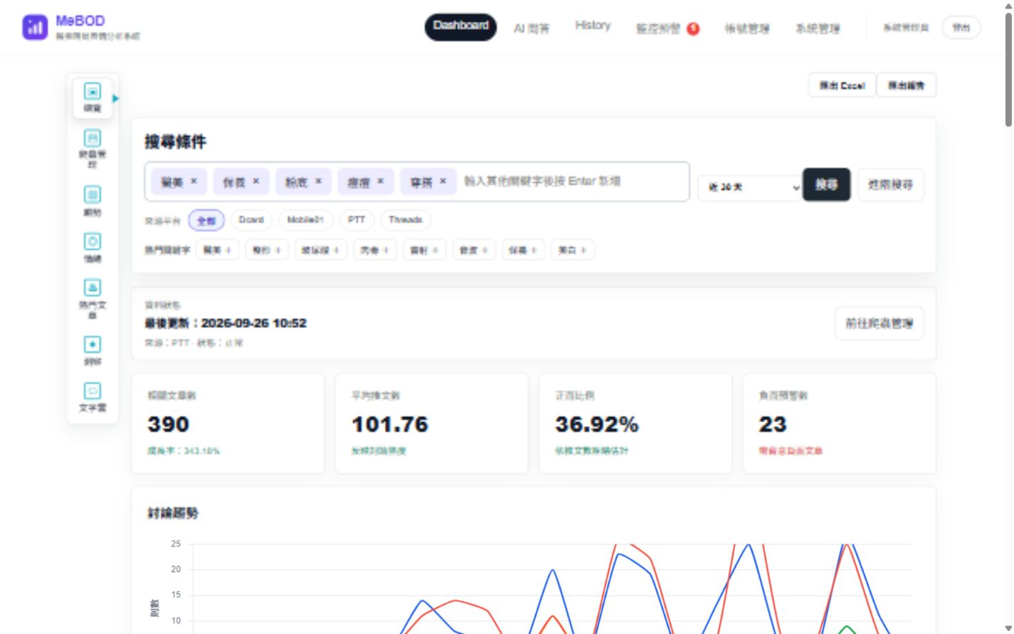
實機展示 · 2 分 20 秒
許家全 · 8:35–10:55
Demo：完成一次跨平台口碑研究
01 範圍與趨勢
選擇關鍵字、平台與期間
核對趨勢及文章明細
02 問答與回查
提出研究問題
展開引用，返回原文
03 比較與匯出
比較歷史，匯出 Excel
示範重點：相同查詢條件、可回查的來源、可留存的結果。
15
Notes:
【許家全｜140 秒】預先登入正確帳號並備妥兩筆歷史。0–45秒：查詢醫美、設定平台與期間，讀趨勢並點文章。45–95秒：詢問消費者關注重點，展開引用並回原文；可用已完成的答案避免現場等待。95–140秒：歷史比較並匯出Excel。若網站10秒無回應，改以本頁和附錄實際畫面說明，不宣稱即時成功。畫面為原稿嵌入截圖，其數字只屬拍攝當時查詢。

Slide 16
驗證證據
許家全 · 10:55–11:30
分層測試：區分原始報告與原稿紀錄
層級 | 結果與日期 | 本次可核對的證據
PostgreSQL 整合 | 10 通過｜2026/10/03 | postgres-results.xml
Chromium 端對端 | 4 通過｜2026/09/27 | all-results.xml 內 4 個 E2E 案例
後端 pytest | 487 通過｜原稿記載 10/08 | 缺該批原始報告，待重跑保存
前端 Vitest | 43 通過｜原稿記載 10/08 | 缺該批原始報告，待重跑保存
測試能支持流程；外部模型的固定回應不能證明回答品質。
以上為歷史紀錄，本次未重跑系統測試；不同日期、範圍的測試不累加。
16
Notes:
【許家全｜35 秒】PostgreSQL10項可核對2026/10/03原始XML；E2E4項可核對2026/09/27 17:14的all-results.xml。較早17:13的e2e-results.xml曾有1項失敗，因此以稍後合併報告四個E2E通過作證，保留失敗歷程。487與43為使用者原稿紀錄，本次未找到10/08原始報告，也未重跑，因此明列待保存證據。高負載、人工標註與檢索題組尚待驗證。來源：backend/.test-artifacts/postgres-results.xml、all-results.xml、e2e-results.xml；原稿第14頁。

Slide 17
評審C · 甘特圖年月 ／ GitHub
陳威帆 · 11:30–12:15
一年兩學期：用實際月份管進度
115/2
3月
4月
5月
6月
7月
8月
9月
10月
11月
12月
116/1
起始
精化
建構
移轉（進行中）
6/2
初審
10/13
複審繳件
11/25
觀摩展
12/29
最終版
5 月
PTT 爬蟲、儀表板雛形
7 月
帳號、WebSocket、Threads
8 月
Dcard、Mobile01、方案額度
9 月
Alembic 遷移、向量檢索
10 月
整合測試、情緒一致性修正
本機 Git：7–10 月 143 次提交（截至 10/11）；集中於單一作者，非逐人貢獻比例。
17
Notes:
【陳威帆｜45 秒】甘特圖保留原稿115/2至116/1的計畫，10月後為計畫工作。繳件與展覽日期沿用使用者原稿，發表前仍按學校公告確認。提交數由本機Git於2026/10/11檢視：5月14、6月0、7月27、8月42、9月47、10月27，總157；7–10月143。這是本機歷史，不代表都已推送遠端，也不能當作兩位組員的貢獻比例。

Slide 18


分工參與
陳威帆 · 12:15–12:45
兩人分工：一人顧需求與營運，一人顧系統
陳威帆
許家全
組長 · 11246044
組員 · 11246039
需求企劃與雜誌社交流
營運計畫：成本、STP、TOWS
系統手冊統整、第 1–6 章
簡報與報告
系統架構、資料庫、FastAPI
四平台爬蟲與每日排程
AI 問答、情緒評分、向量檢索
前端介面、測試、手冊第 7–12 章
程式提交與文件、企劃工作分開佐證；不以單一帳號的提交次數推算貢獻比例。
18
Notes:
【陳威帆｜30 秒】威帆負責需求、營運、文件統整與報告；家全負責架構、後端、爬蟲、模型、前端與測試。沿用原稿工作分配；程式提交和文件交付分別佐證，不能把單一作者提交數當兩人貢獻比例。來源：使用者原稿第16頁；本機Git提交歷史。

Slide 19


WRAP-UP
陳威帆 · 12:45–14:30
做到了什麼，也說清楚還差什麼
已完成
下一步
面對 AI 代理
四平台自動收錄
混合檢索 AI 問答
100 篇重跑一致性紀錄
帳號、方案、監測
成本試算、STP、TOWS
人工標註驗證情緒
固定題組測檢索品質
業配辨識
預警帳號隔離修正
正式需求訪談
通用 AI 能搜尋整理
我們的定位：
長期累積的歷史資料
回答附引用來源清單
帳號化的持續監測
謝謝老師，敬請指教
19
Notes:
【陳威帆｜105 秒】總結三點：一、四平台到問答與報告形成完整研究流程；二、RAG與分數規則已可說明，也有分層測試歷史；三、尚未把品質驗證說成全部完成。下一步依序修補預警已讀的帳號隔離、補Linux部署回歸、建立人工標註和檢索題組，再與實際使用者訪談試用。與通用代理的差異需要同題實測，現階段著重長期資料、來源回查與持續監測。結束於14:30，保留30秒緩衝。

Slide 20
附錄 A · 前次評審意見修正情形
16 項意見對照：定位、營運與實作（1/2）
編號與意見 | 本次回應 | 尚待完成
R01 成本量化 | p7 情境與附錄 C 敏感度 | 帳單、維護工時、獲利時點
R02 九大區塊 | p6 訂閱模式與額度 | 付費意願及收款驗證
R03 STP 區隔 | p5 規模／主題／頻率 | 需求訪談驗證
R04 TOWS | p8 四類策略 | 試用與策略成效
R05 爬蟲觸發 | p10 手動／每日排程 | 持續運行監測
R06 甘特年月 | p17 實際月份 | 更新每月進度
R07 GitHub | p17 提交紀錄；p18 分工 | 逐人可追溯的交付物
R08 RAG | p11 混合檢索 | 固定題組與檢索評估
20
Notes:
備詢：編號與名稱依使用者提供初評評審意見整理.pdf第3頁。回應頁碼按本簡報更新。成本和商業模式屬文件與情境補強，不宣稱市場驗證完成。

Slide 21
附錄 B · 前次評審意見修正情形
16 項意見對照：資料品質與驗證（2/2）
編號與意見 | 本次回應 | 尚待完成
R09 分數一致性 | p12 分數規則與重跑紀錄 | 人工標註及模型版本追蹤
R10 自動篩選 | p10 相關性規則 | 業配辨識與抽樣複核流程
R11 領域知識 | p11 社群證據範圍 | 知識萃取、專家驗證
R12 使用對象 | p5 先聚焦從業人員 | 一般消費者版另行設計
R13 通用 AI 差異 | p5 流程整合；p8 策略 | 同題比較，不宣稱優於所有 AI
R14 需求訪談 | p5 初評口頭交流來源 | 正式訪談紀錄與需求驗收
R15 Agentic AI | p8 TOWS；p19 後續策略 | 同題實測；補聽未轉錄錄音
R16 文件強化 | 本簡報與現有系統手冊 | 同步修正狀態、版本與證據
編號依「初評評審意見整理」第 3 頁；原錄音 29:58 後未轉錄，待補聽。
21
Notes:
來源：使用者提供初評評審意見整理.pdf第3頁編號；第1–2頁轉錄範圍。R13是與通用AI的差異，不是R12使用對象的重複。現有手冊未在本次全面重做驗收，所以R16保留同步確認，不標成完全完成。

Slide 22
附錄 C · 成本敏感度（純情境）
人力成本納入後，平衡帳號數會上升
情境（新臺幣／月） | 月基礎支出 | 平衡付費帳號數
原稿基礎預算；未含人力 | 1,681 | ⌈1,681 ÷ 445⌉ = 4
另假設維護人力 5,000 | 6,681 | ⌈6,681 ÷ 445⌉ = 16
另假設維護人力 10,000 | 11,681 | ⌈11,681 ÷ 445⌉ = 27
每帳號月貢獻＝月費 490 − 變動費 45＝445 元
5,000／10,000 為示例假設；未含開發回收、稅費，尚無可驗證的獲利日期。
22
Notes:
備詢：這是數學敏感度，不是市場報價。原始月預算1681、售價490、每帳號變動成本45來自原稿。人力5000及10000是本頁新增的明示假設。ceil6681/445=16；ceil11681/445=27。要回答何時獲利，還需實際帳單、維護工時、獲客速度及開發投入，目前沒有可支持的日期。

Slide 23
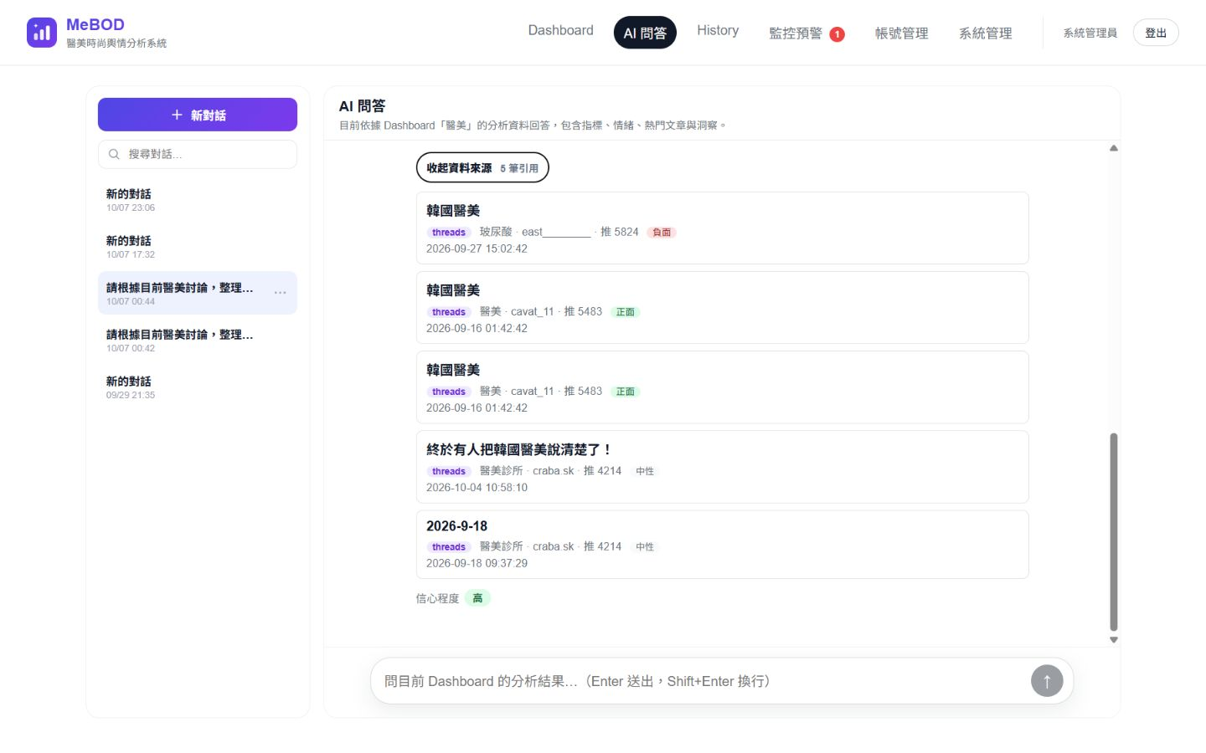
附錄 D · Demo 備援畫面
AI 問答：從回答回到引用文章
既有管理員操作截圖（2026/10/07）；示範引用回查，不代表即時服務狀態。
23
Notes:
來源：docs/demo-work/admin-male/screens/09-sources.png。現場備援，不計入主講時間。可說明引用清單、平台與文章連結；不要把畫面個案當作模型整體準確度。

Slide 24
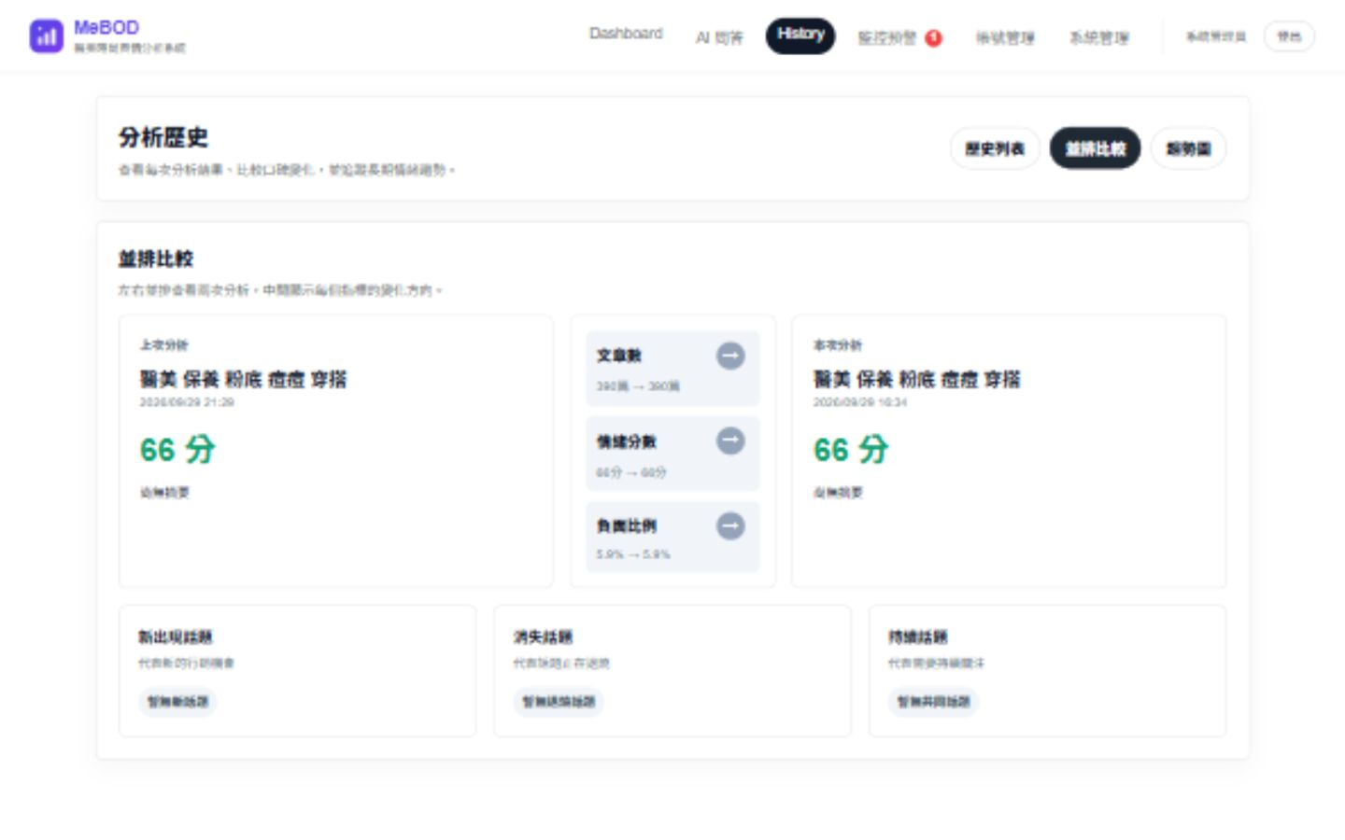
附錄 E · Demo 備援畫面
歷史比較：保留兩次查詢的分析結果
沿用原稿實際畫面；確認兩次範圍與分母後再解讀差異。
24
Notes:
來源：使用者原稿第13頁第三張圖片。此圖證明比較介面，不把查詢分數當作商業績效。

